Slide 1




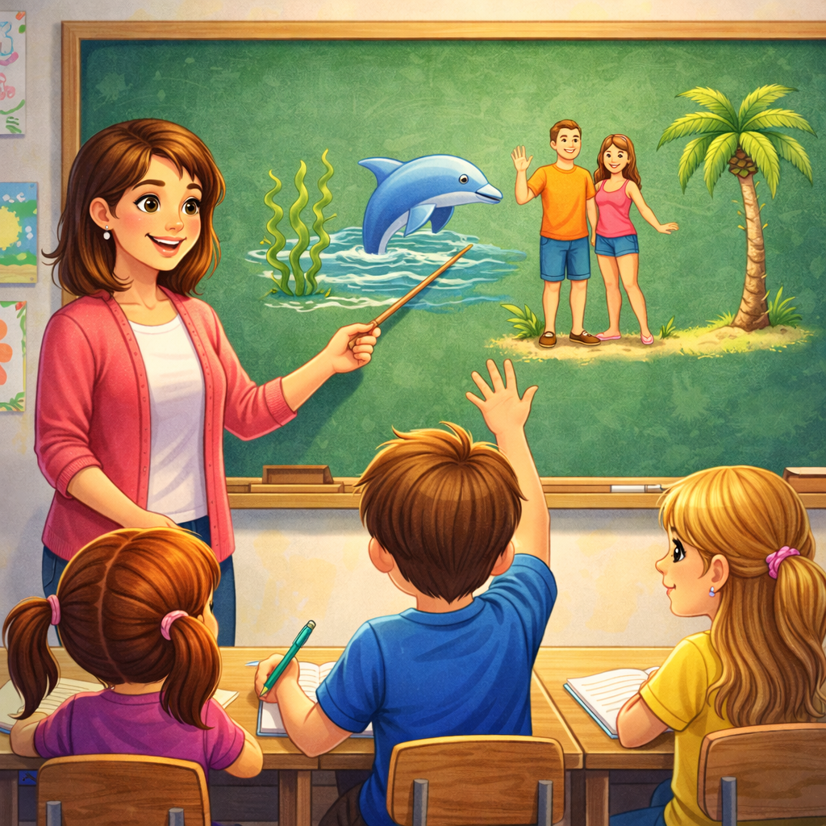
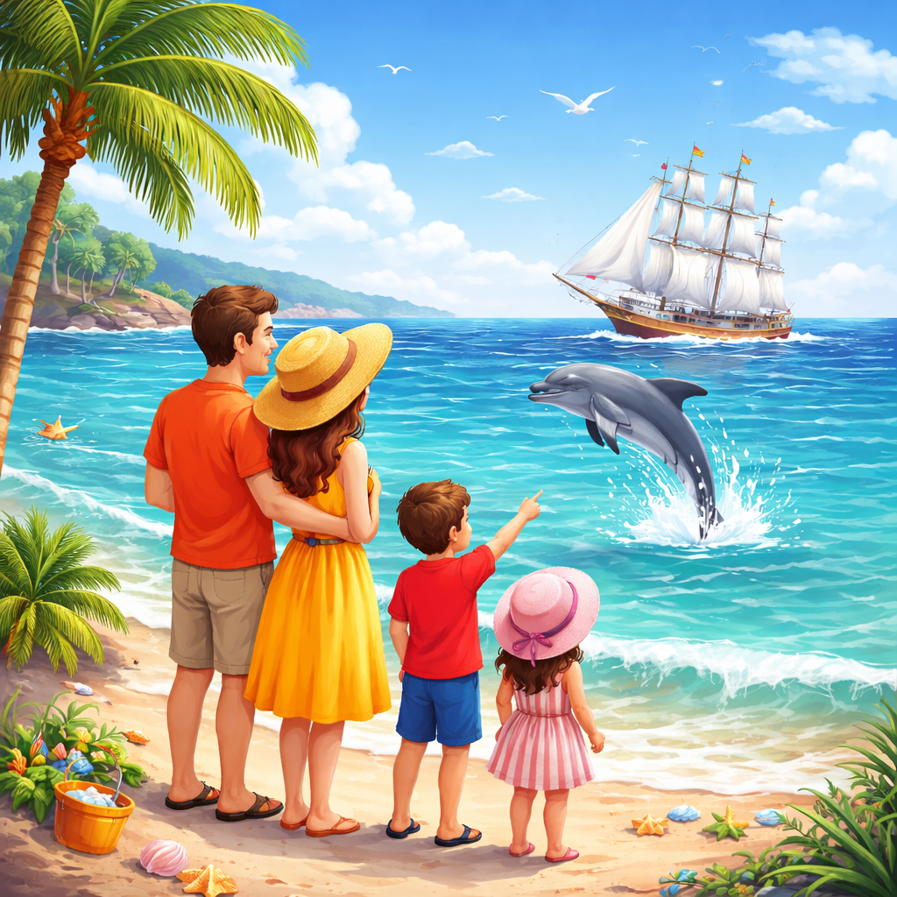
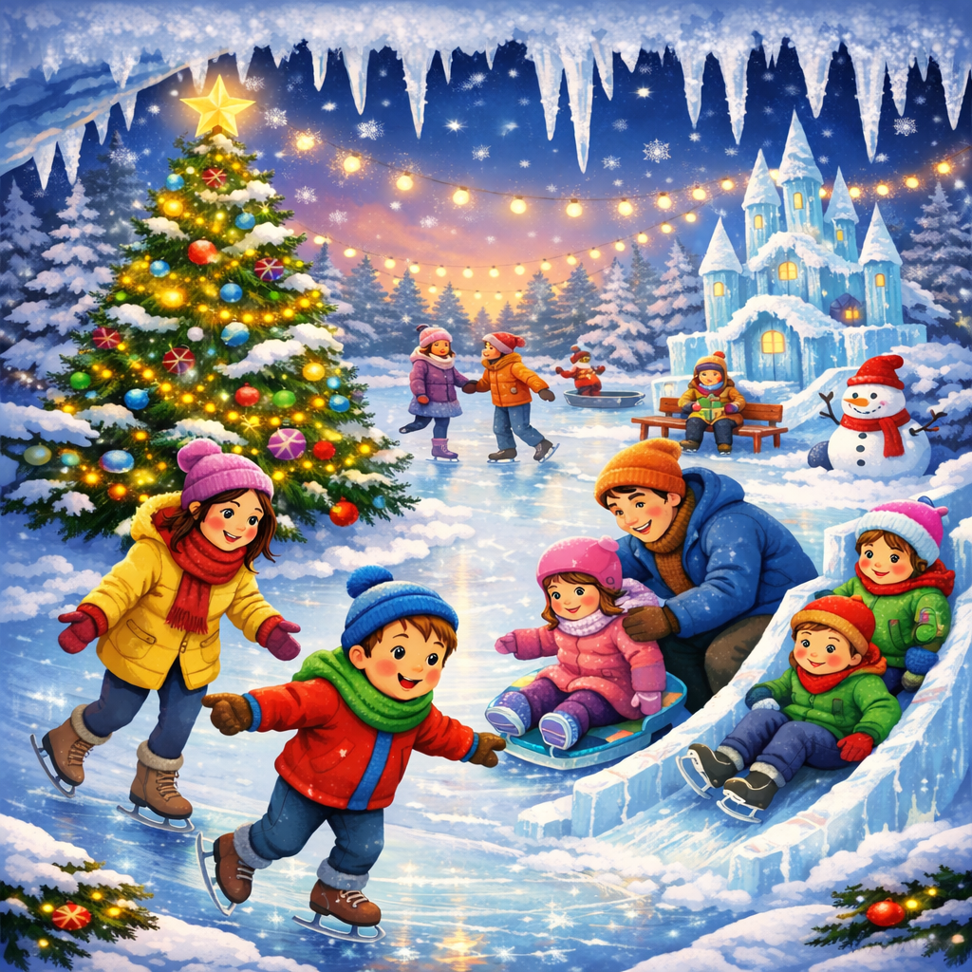
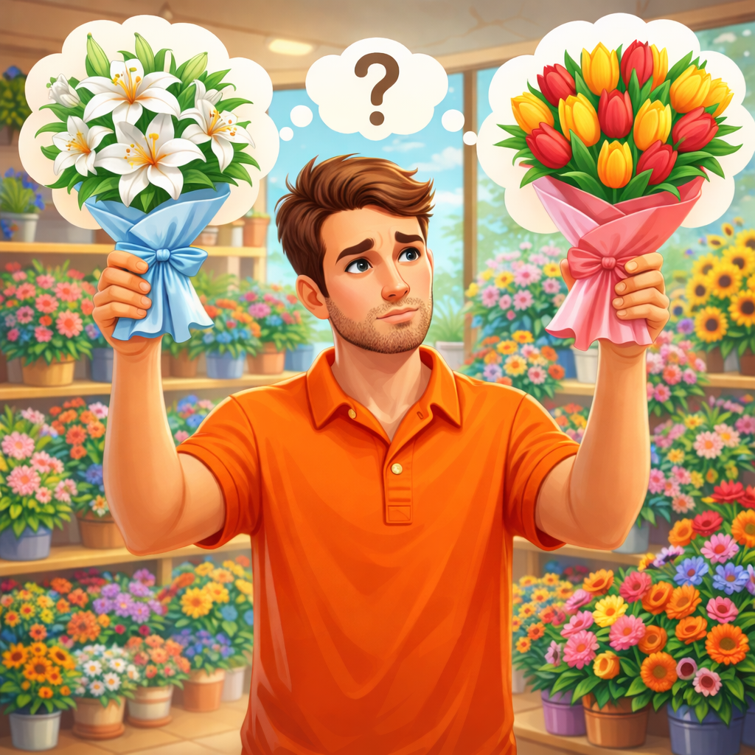

Люди катались по льоду, скрізь горіли ліхтарики і висіли бурульки
Нам учитель розповідала про людей, які побачили водрослі, дельфіна і пальму.
Віталій обирає які квіти подарувати Юлі (лілії або тюльпани)
Батьки і діти дивилися на миленького дельфіна і корабель

